Slide 1
Infografía
DI_CF034_3.1_ XML “Extensible Markup Language”

Slide 2

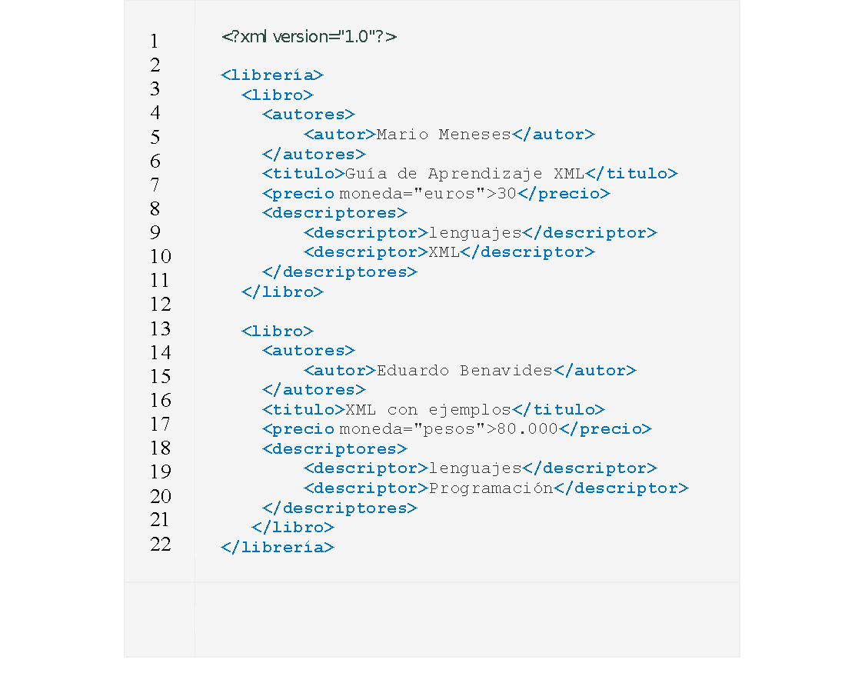
Estructura y diseño de árbol
Indicaciones para la producción
Prólogo: Declaración
Equipo de producción, se sugiere hacer una infografía como se plasma en la imagen.
Cuerpo
Elemento raíz
“librería”
Dentro de este, van
incluidos todos
los demás elementos
en orden de árbol.
Referencias de las imágenes: Progamación: https://www.freepik.es/vector-gratis/ilustracion-concepto-mecanografia-codigo_10259340.htm#page=1&query=programador&position=1&from_view=search
La imagen del código editable se encuentra como Anexo 2_código

